Slide 1
AULA: AUTOMAÇÃO DE TESTES DE API REST COM JAVA, JUNIT E RESTASSURED

Slide 2

INTRODUÇÃO
Objetivo: Demonstrar como realizar automação de testes em APIs REST utilizando Java com JUnit e RestAssured.
Benefícios:
Detecção rápida de falhas;
Aumento na qualidade do software;
Agilidade no processo de desenvolvimento.
https://github.com/prof2131/lojavirtualtest.git

Slide 3
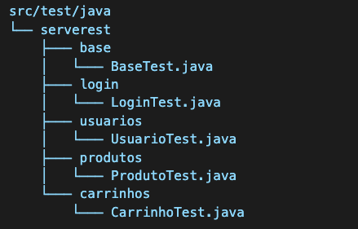
ESTRUTURA DO PROJETO

Slide 4
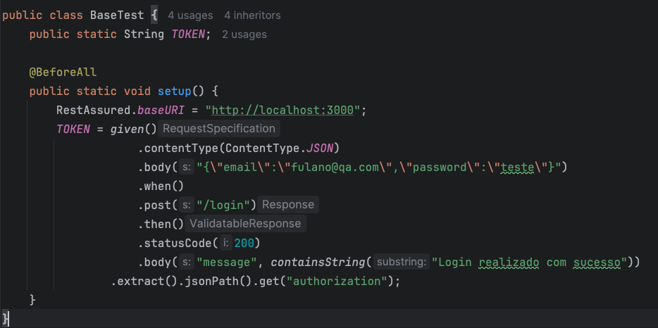
BASETEST

Slide 5
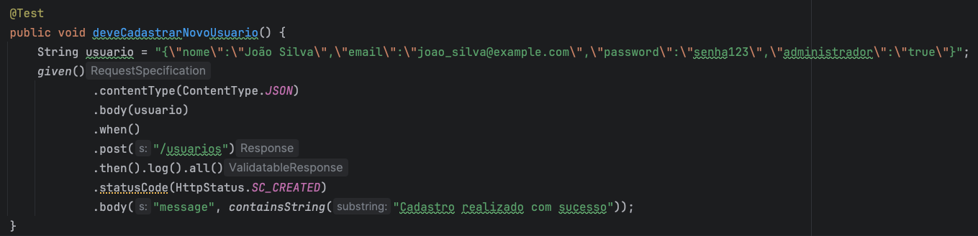
CADASTRO NOVO USUÁRIO

Slide 6
BOAS PRÁTICAS
Testes independentes e repetíveis;
Utilizar asserts claros e objetivos;
Integrar a execução na pipeline CI/CD.

Slide 7

TESTE DE CONTRATO

Slide 8
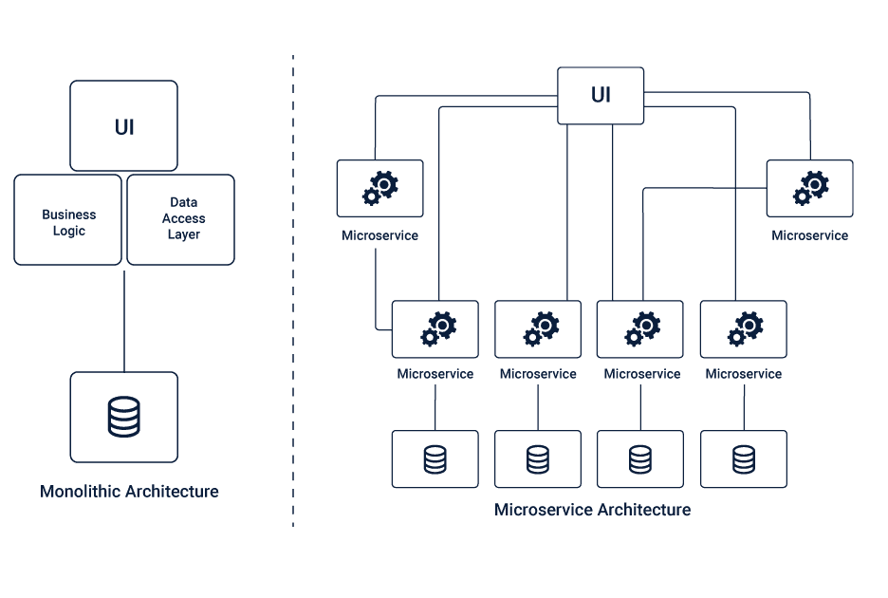

Slide 9
TESTE DE CONTRATO
Tem como objetivo garantir que o conteúdo fornecido não tenha sido modificado, podemos dizer que tem a finalidade de validar se o contrato acordado foi ou não quebrado; deve validar se o schema permanece o mesmo garantindo assim a integridade dos dados na comunicação entre client/server;
É possível validar se os dados continuam do mesmo tipo, como os valores limites, a restrição de valores recebidos, se a estrutura foi ou não modificada, etc.

Slide 10
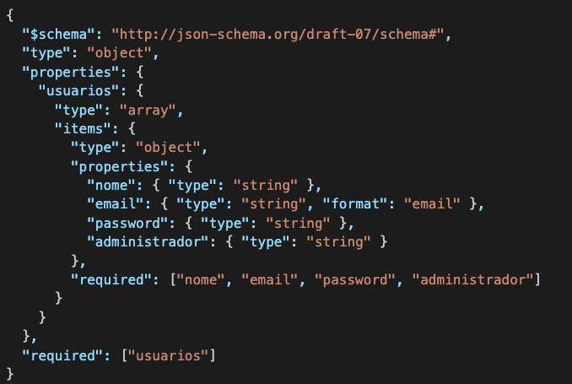
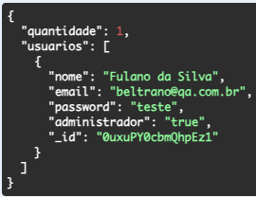
EXEMPLO
https://json-schema.org/draft-06/json-schema-release-notes.html
https://jsonformatter.org/json-to-jsonschema

Slide 11
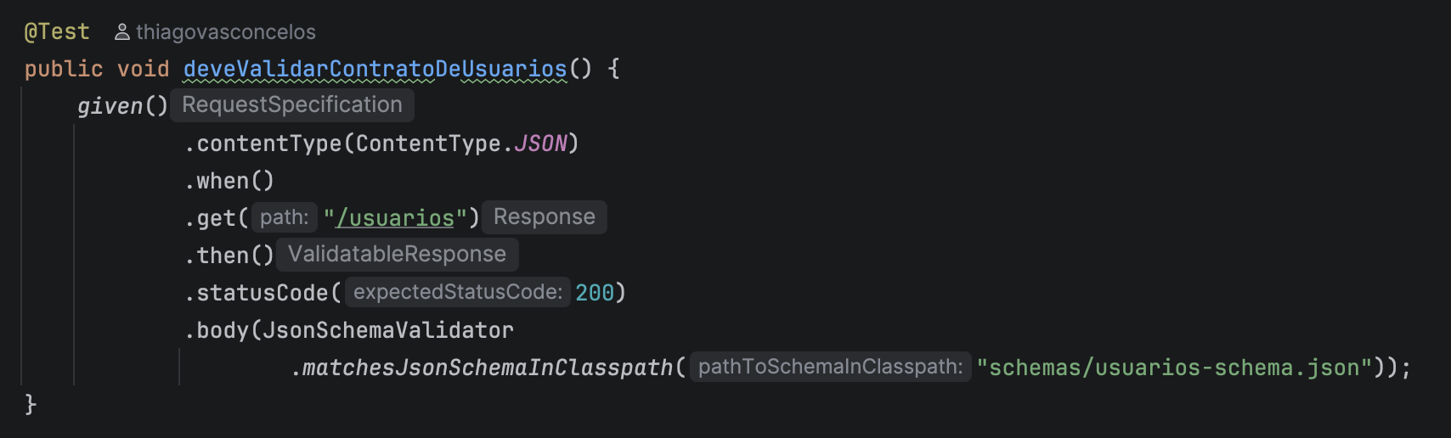

Slide 12
CONCLUSÃO
Automatizar testes com RestAssured, JUnit e JSON Schema Validator:
Melhora a confiabilidade do sistema;
Reduz tempo em atividades repetitivas;
Facilita a manutenção futura das APIs;
Garantia do contrato API reduzindo erros de integração.

Slide 13


Slide 14

INTRODUÇÃO AO ALLURE
Allure é uma ferramenta poderosa para gerar relatórios detalhados e interativos para testes automatizados. É amplamente utilizado em testes de API backend para facilitar a visualização e análise dos resultados.

Slide 15
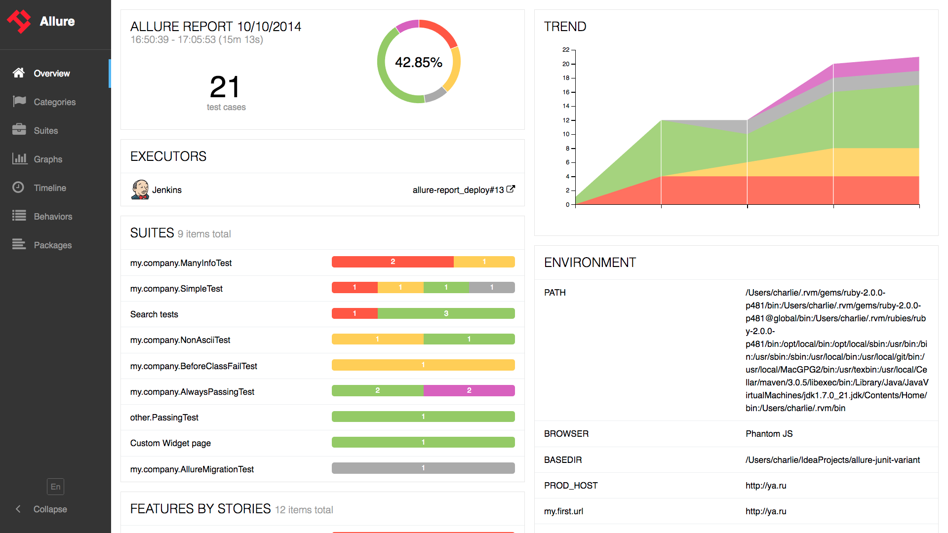

Slide 16
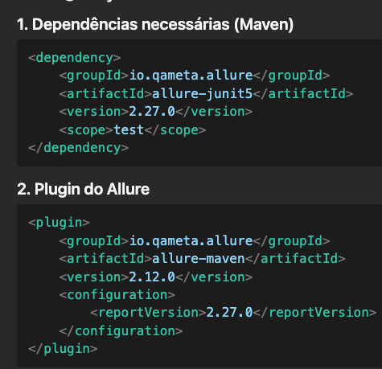
CONFIGURAÇÃO DO AMBIENTE

Slide 17
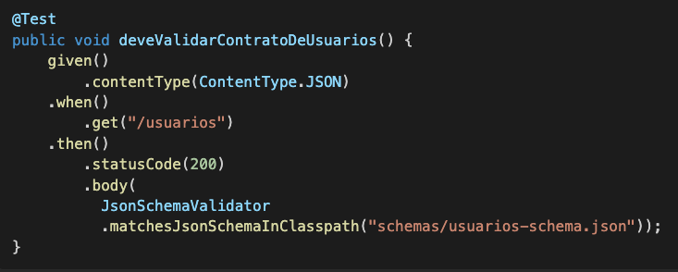
CONTRATOTEST.JAVA

Slide 18
COMO USAR TAGS NOS CASOS DE TESTES
O Allure fornece anotações úteis para categorizar e detalhar testes:
@Epic: Define a temática geral dos testes.
@Feature: Define funcionalidades específicas.
@Story: Define cenários de negócios ou casos específicos.
@Severity: Define prioridade dos testes (CRITICAL, NORMAL, MINOR).
@Description: Documenta detalhes do teste.

Slide 19
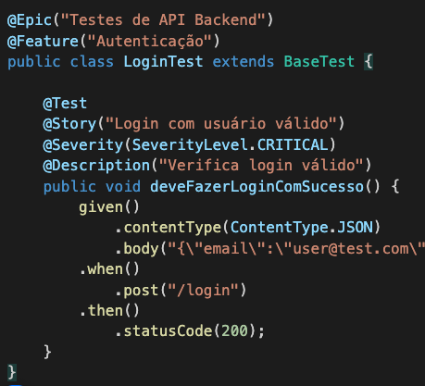
EXEMPLO DE USO DAS TAGS
O Allure fornece anotações úteis para categorizar e detalhar testes:
@Epic: Define a temática geral dos testes.
@Feature: Define funcionalidades específicas.
@Story: Define cenários de negócios ou casos específicos.
@Severity: Define prioridade dos testes (CRITICAL, NORMAL, MINOR).
@Description: Documenta detalhes do teste.

Slide 20
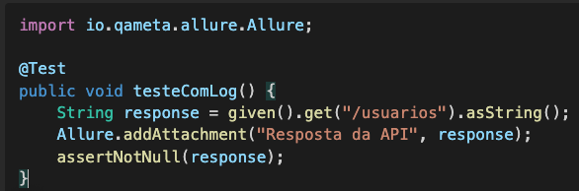
COMO ADICIONAR LOGS AOS CASOS DE TESTES

Slide 21
EXIBINDO RELATÓRIOS DO ALLURE
Execute os testes e gere o relatório:
mvn clean test
Copie a pasta allure-results para o target.
mvn allure:serve

Slide 22
DESAFIO
Monte seu grupo e implemente os testes dentro de carrinho onde tenha testes de GET, POST e DELETE
API para desafio: https://serverest.dev/#/
Aplicar validação de Status code, teste de contrato e Allure Reports
Apresentar em sala
Boa Sorte!

